Slide 1



الإرشـــاد الأكــاديــمـي
(بين النظرية والتطبيق)
بسم الله الرحمن الرحيم
وزارة التعليم العالي والبحث العلمي
كلية الفجر للعلوم والتكنولوجيا
وحدة الإرشاد الاكاديمي
زينب محمد عثمان
مشرف وحدة الإرشاد الأكاديمي
كلية الفجر للعلوم والتكنولوجيا

Slide 2
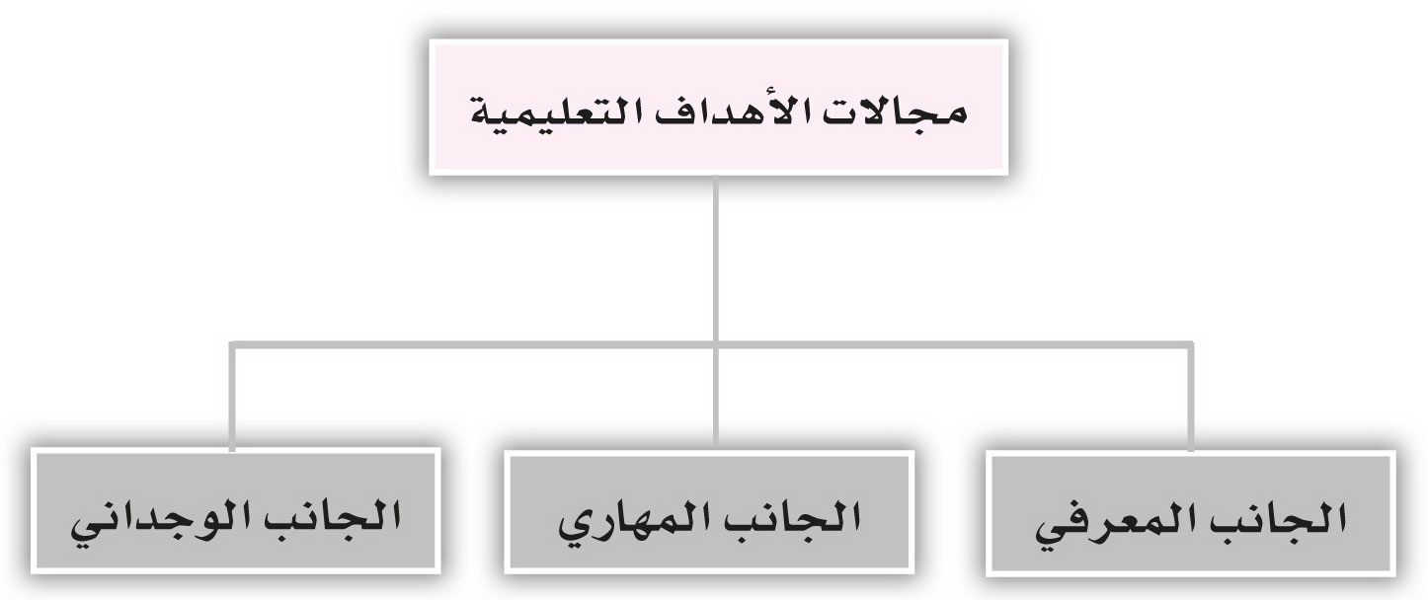

Slide 3


Slide 4
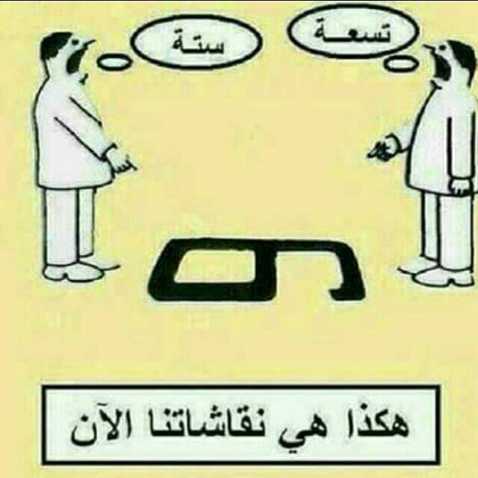

Slide 5
الجانب النظري للإرشاد الأكاديمي
مفاهيم الإرشاد والمرشد
التخطيط
التطبيق
دور الطالب فى نجاح عملية الإرشاد
التقييم والقياس
قراءة
قراءة + فهم
تنفيذ المشروع

Slide 6
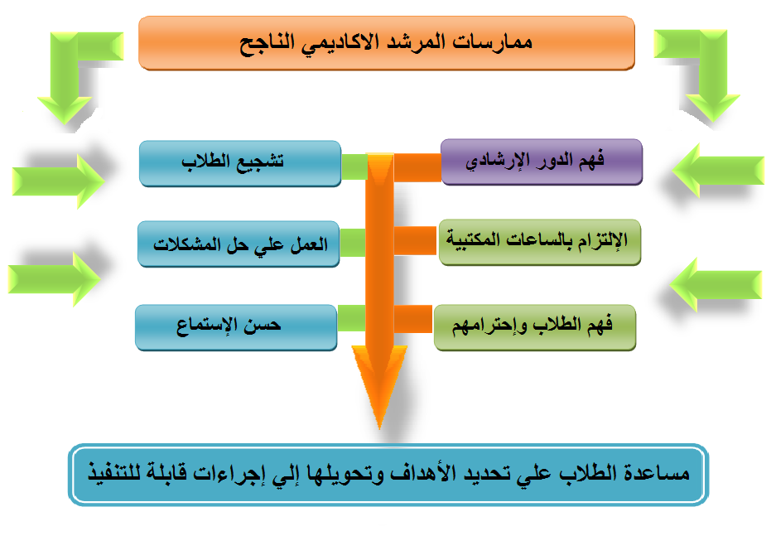

Slide 7
التقويم الجامعي
نظم ولوائح
الخطة الدراسية
أدوات المرشد الاكاديمي الناجح
معلومات عن المهن التي ترتبط بتخصصات الطلاب
مهارات الإرشاد

Slide 8
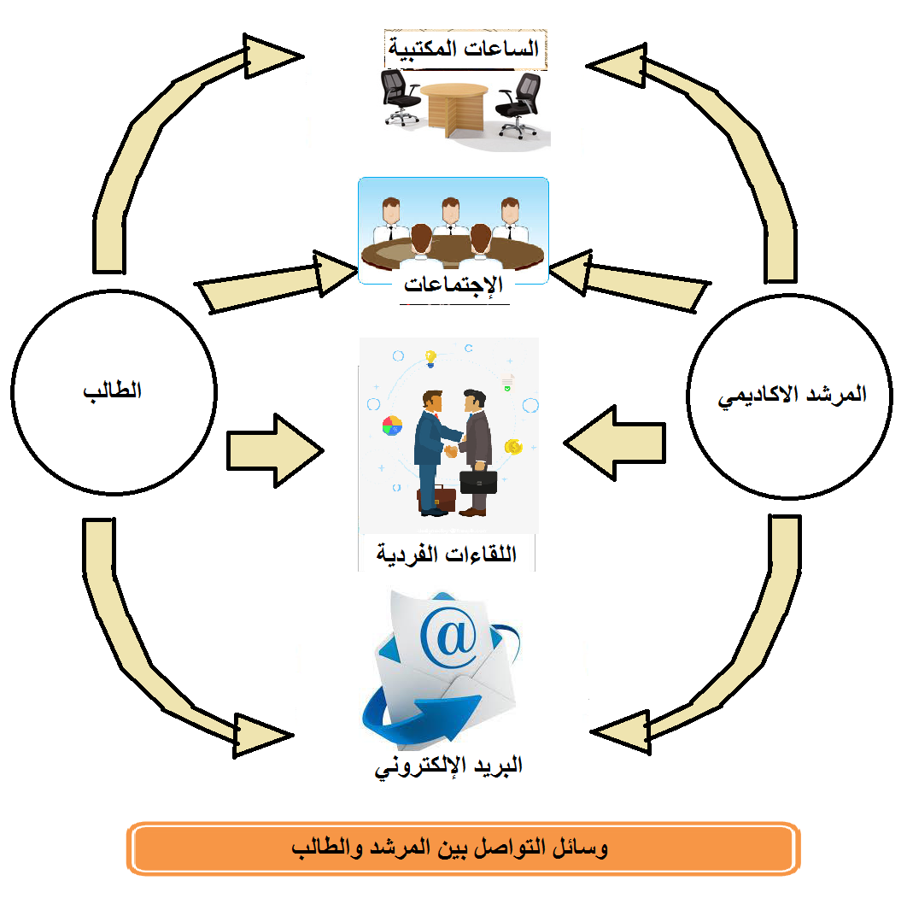

Slide 9
الجانب النظري للإرشاد
توزيع المهام الإدارية
الجانب التطبيقي للإرشاد
الجدول التنفيذي لوحدة الإرشاد

Slide 10
مشرف وحدة الإرشاد الأكاديمي
إدارة الجودة والإعتماد الأكاديمي
مناديب وحدة الإرشاد
منسقي البرامج الدراسية
الشئون العلمية
المرشدين الأكاديميين
عميد كلية الفجر
شئون الطلاب
الحاسوب وتقانة المعلومات

Slide 11
الخطة الزمنية لمهام الإرشاد الأكاديمي في
كلية الفجر للعلوم والتكنولوجيا
الخطة التنفيذية : هي مجموعة الأنشطة التي تسعى وحدة الإرشاد الأكاديمي إلى تقديمها للطلاب في العام الدراسي ، ويتم تحديثها بشكل سنوي بحسب الاحتياج.
الأسابيع : هي الأسابيع الدراسية بدون احتساب الإجازات الرسمية والأعياد ، والأجازات الفصلية.

Slide 12
مثال من الخطة الزمنية لمهام الإرشاد الأكاديمي
الأسبوع | المهام والأنشطة | الجهة المنفذة
الثامن | عقد ورشة عمل أو ندوة أو محاضرة تهدف إلى تعزيز مفهوم مهارات التواصل بين المرشد والطالب . | وحدة الإرشاد الأكاديمي
التاسع | عقد اجتماع جماعي مباشر لكل مرشد أكاديمي مع طلابه وفق جدول المتابعة المعدّ من قبل وحدة الإرشاد الهدف الأساسي : كسب ثقة الطلاب ، وفتح خط تواصل دائم مع الطلاب ومناقشة معوقات المسار الأكاديمي . | المرشدين الاكاديميين
العاشر | (إمتحان التقييم المستمر الثاني TBL No. 2 (
الحادي عشر | حصر المشكلا ت المتعلقة بالاختبار TBL الثاني . حصر الطلاب ذوي التحصيل المتدني . حصر الطلاب الذين تكرر غيابهم بشكل ملفت في المقررات . رفع تقرير لمشرف وحدة الإرشاد حسب نموذج التقرير نصف الفصلي . | المرشدين الاكاديميين
الثاني عشر | عقد اجتماع : للطلاب ذوي التحصيل المتدني لمعرفة أسباب تدني مستواهم الدراسي، واقتراح الحلول المناسبة لرفع معدلاتهم ومتابعة ذلك . تنبيه الطلاب كثيري الغياب على حرج موقفهم . | مشرف وحدة الإرشاد الأكاديمي ، والمرشدين

Slide 13
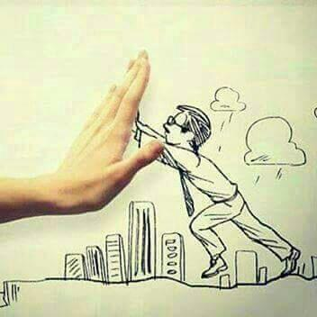
تجربتي الإرشادية

Slide 14
تجربتي الإرشادية
كلية الفجر للعلوم والتكنولوجيا
برنامج المختبرات
برنامج الطب البشري
برنامج التمريض
برنامج الصيدلة
كلية شرق النيل
مدرسة المختبرات الطبية
جامعة أم درمان الأهلية
كلية علوم المختبرات الطبية

Slide 15
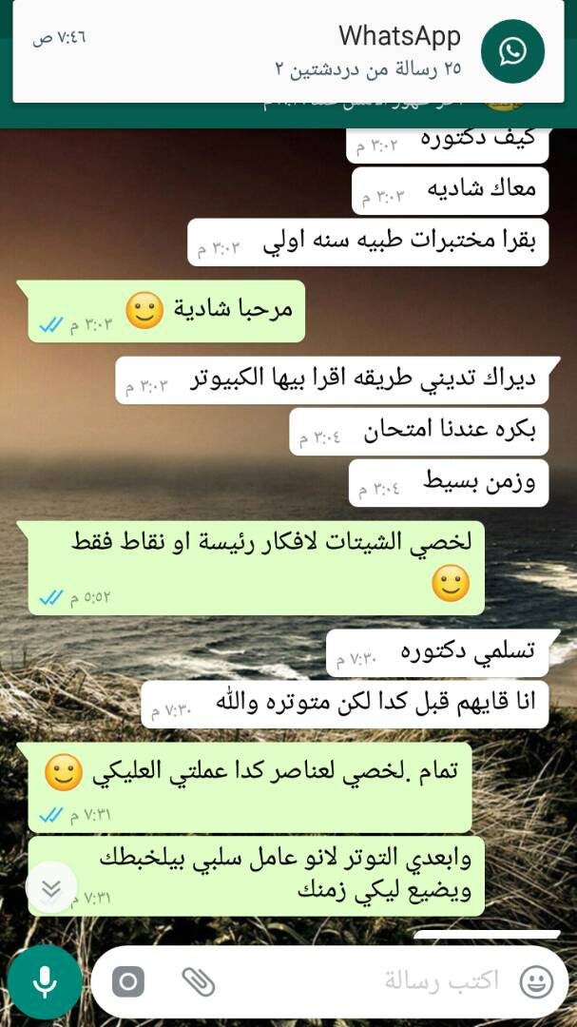
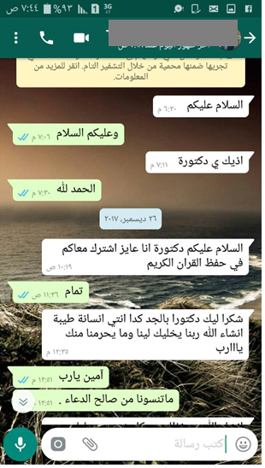
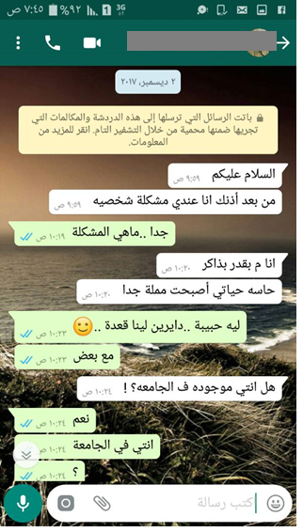
حالات طلابية متنوعة

Slide 16
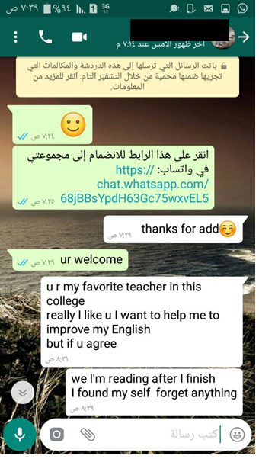
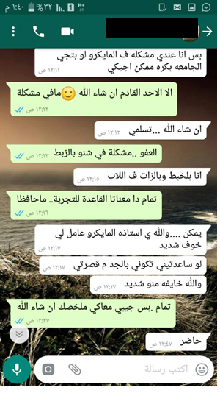
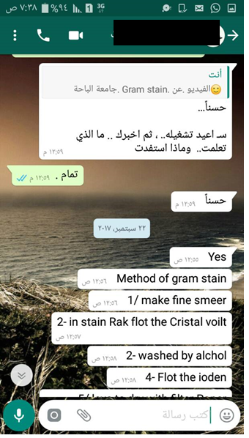
حالات طلابية متنوعة

Slide 17
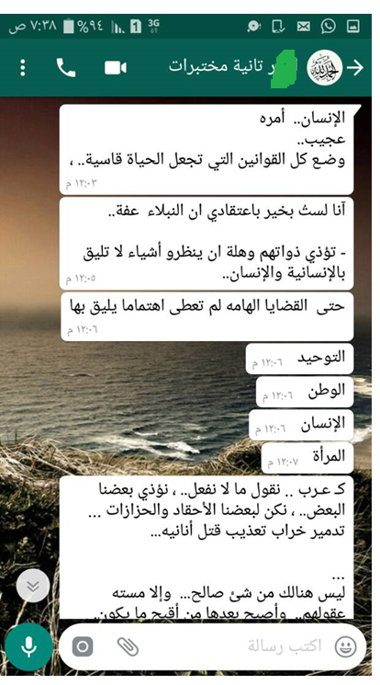
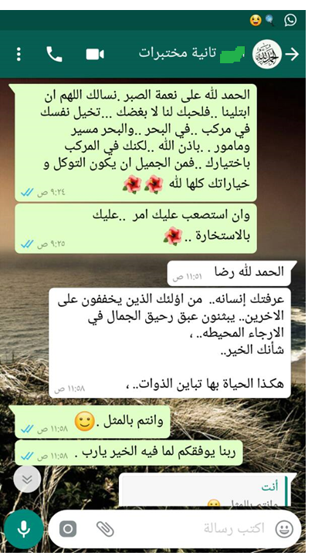
حالات طلابية متنوعة

Slide 18
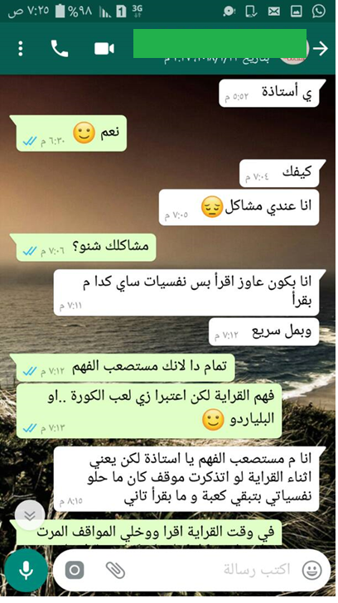
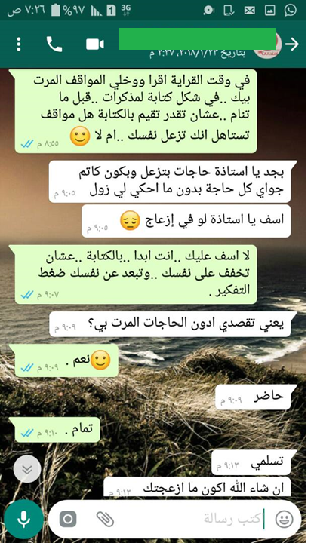
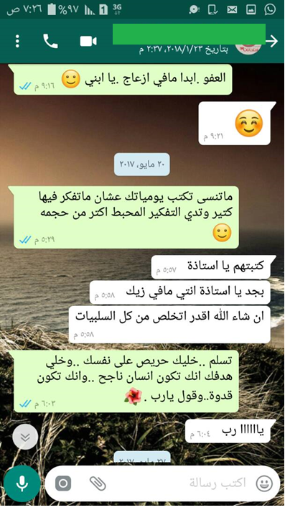
حالات طلابية متنوعة

Slide 19
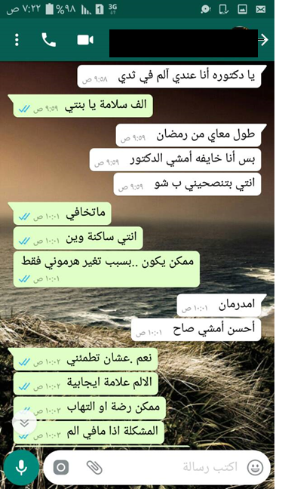
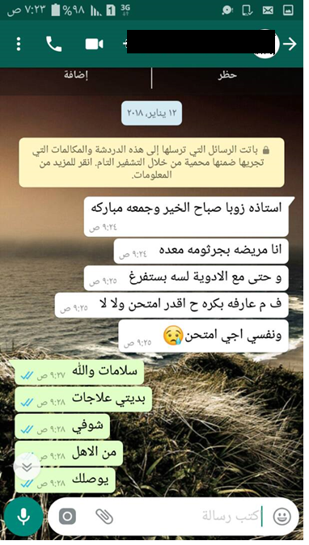
حالات طلابية متنوعة

Slide 20
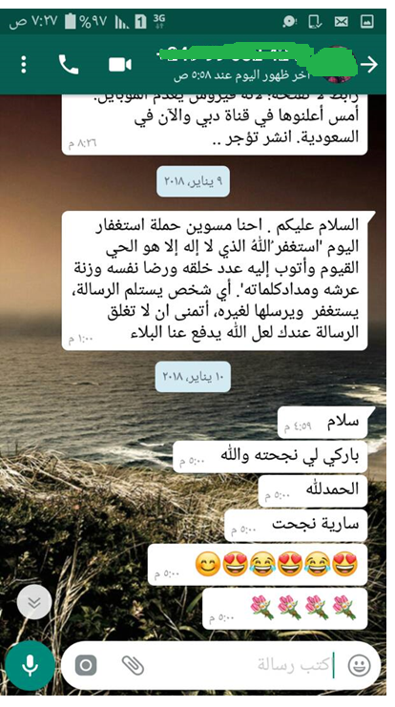
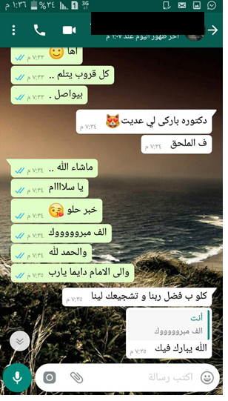
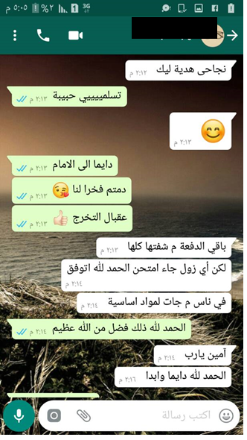
حالات طلابية متنوعة

Slide 21
